Slide 1
ĐẠO ĐỨC 3
QUAN TÂM, GIÚP ĐỠ
HÀNG XÓM LÁNG GIỀNG
Tiết 1

Slide 2
NỘI DUNG
01
02
03
Đọc và thảo luận câu chuyện
“Chị Thủy của em”
Đặt tên cho tranh
Bày tỏ ý kiến

Slide 3
O1
Đọc và thảo luận câu chuyện “Chị Thủy của em”

Slide 4
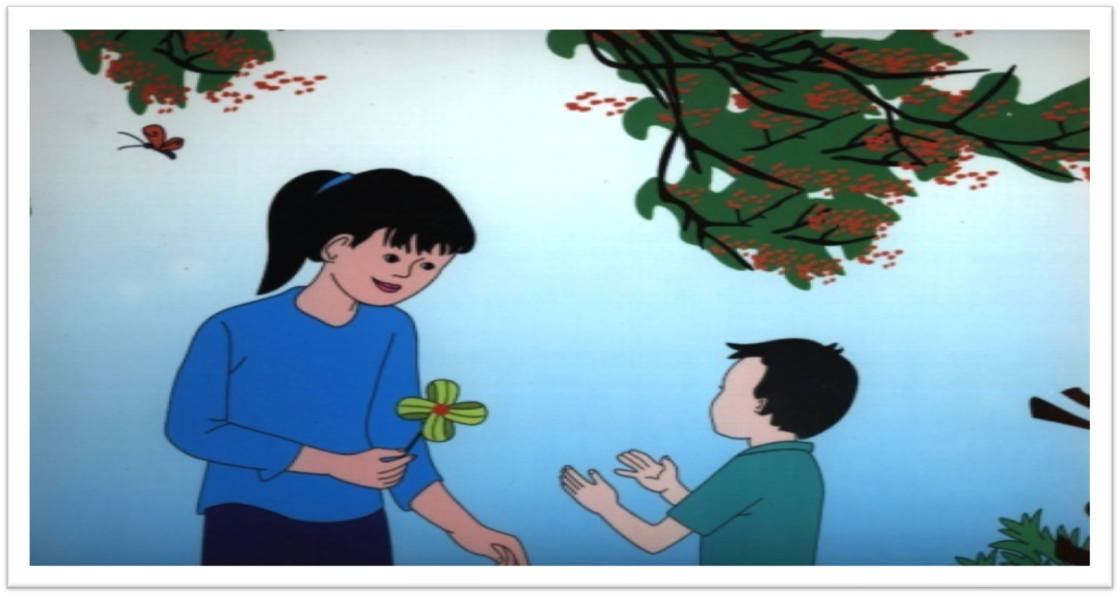

Slide 5
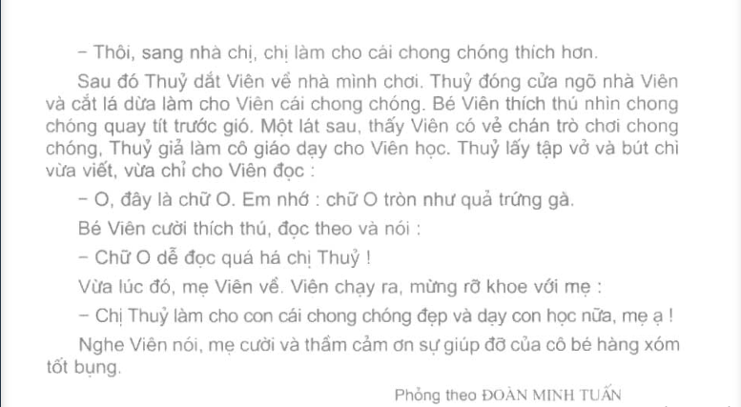

Slide 6
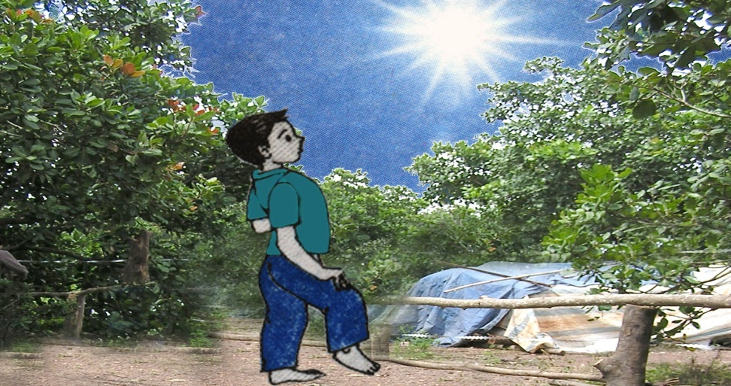
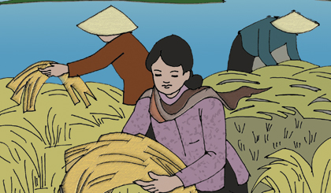
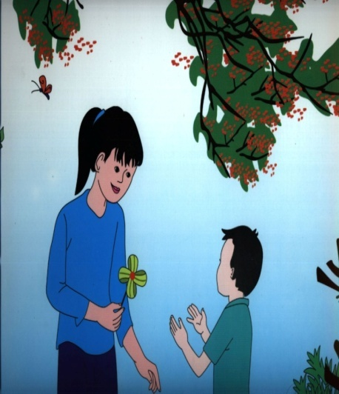
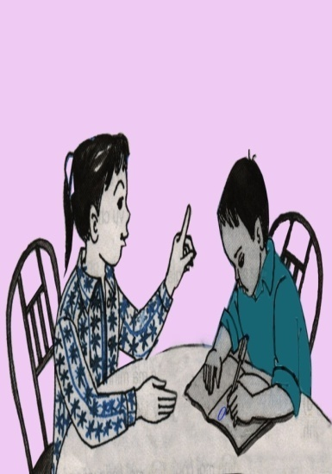
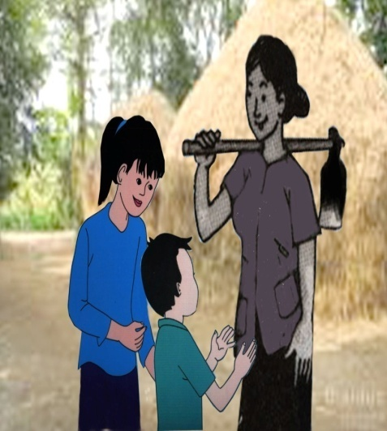
www.themegallery.com

Slide 7
1.Trong câu chuyện có
những nhân vật nào?
Chị Thủy, Viên, mẹ của Viên

Slide 8
2.Vì sao bé Viên lại cần
sự quan tâm của Thủy?
Vì ở nhà Viên không có ai,
mẹ đi làm, Viên đang chơi ngoài nắng

Slide 9
3.Thủy đã làm gì để
bé Viên chơi vui ở nhà?
Thủy làm chong chóng
và dạy cho Viên học

Slide 10
4.Vì sao mẹ của bé Viên lại cảm ơn bạn Thủy?
Vì Thủy đã chơi với Viên
khi mẹ Viên vắng nhà

Slide 11
5. Em học được ở bạn Thủy điều gì?
Thủy là một cô bé tốt bụng,
biết quan tâm, giúp đỡ hàng xóm

Slide 12
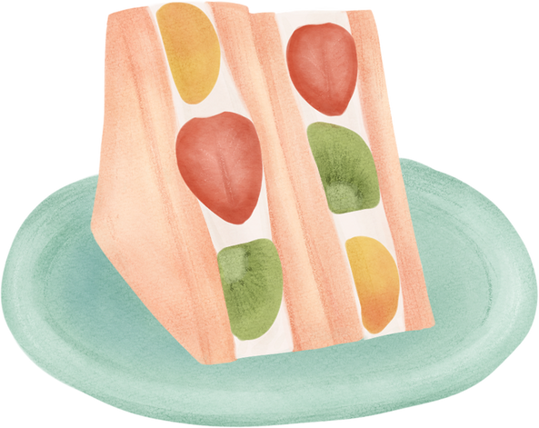
KẾT LUẬN
Ai cũng có lúc gặp khó khăn, hoạn nạn. Những lúc đó rất cần sự cảm thông, giúp đỡ của những người xung quanh. Vì vậy, không chỉ người lớn mà trẻ em cũng cần quan tâm, giúp đỡ hàng xóm láng giềng bằng những việc làm vừa sức mình.

Slide 13
Ghi nhớ Người xưa đã nói chớ quên Láng giềng tắt lửa, tối đèn có nhau. Giữ gìn tình nghĩa tương giao, Sẵn sàng giúp đỡ khác nào người thân Ca dao

Slide 14
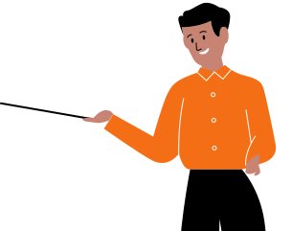
02
ĐẶT TÊN TRANH

Slide 15
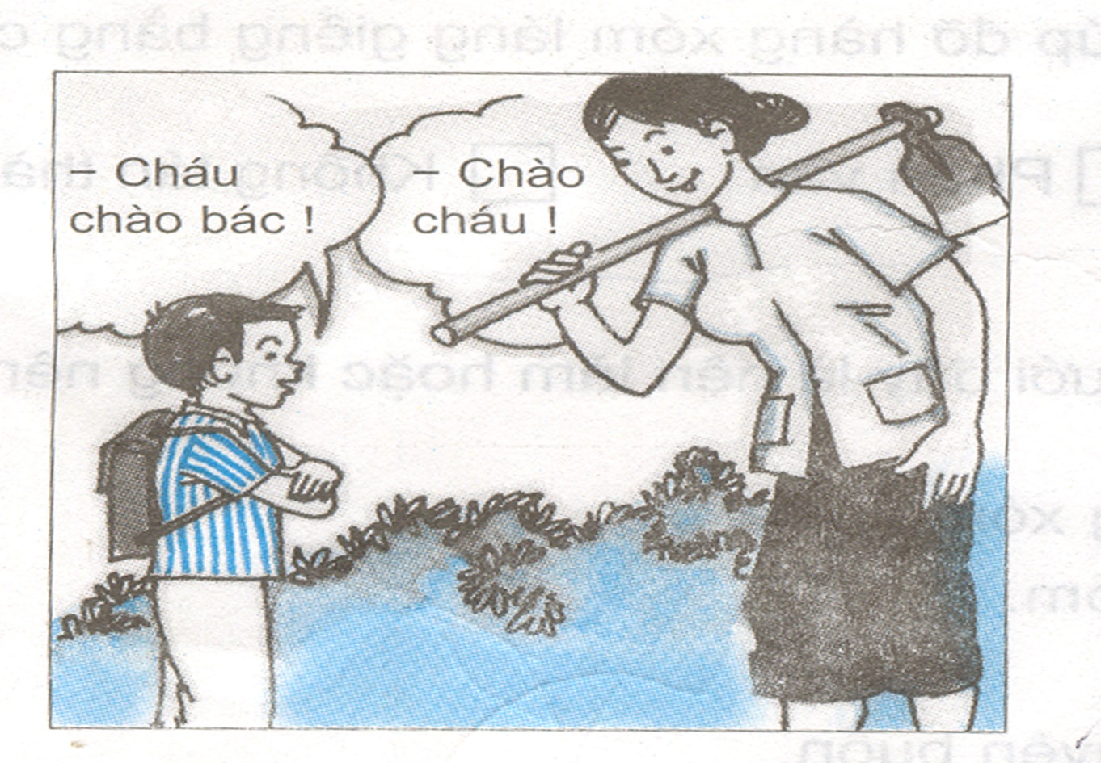
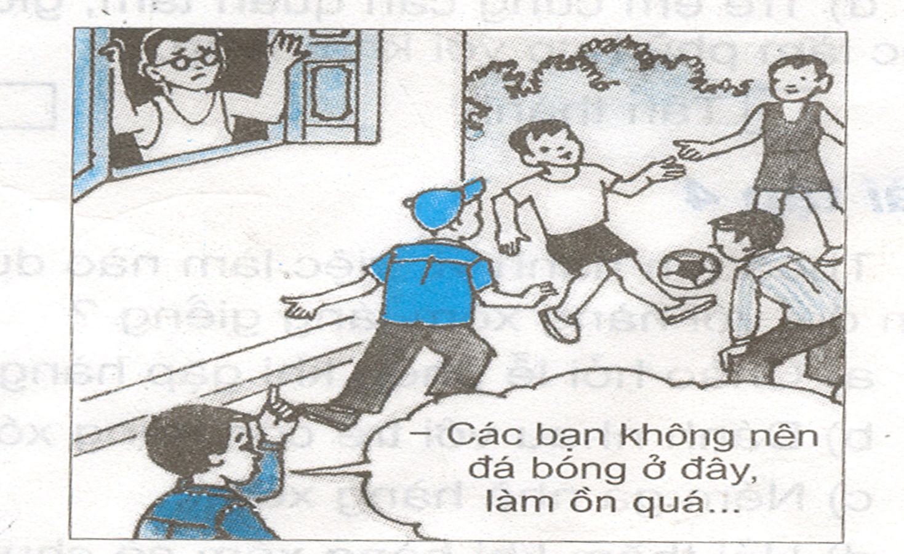
TRANH 1
TRANH 2
TÊN
TÊN
Cậu bé lễ phép
Trận bóng phiền phức

Slide 16
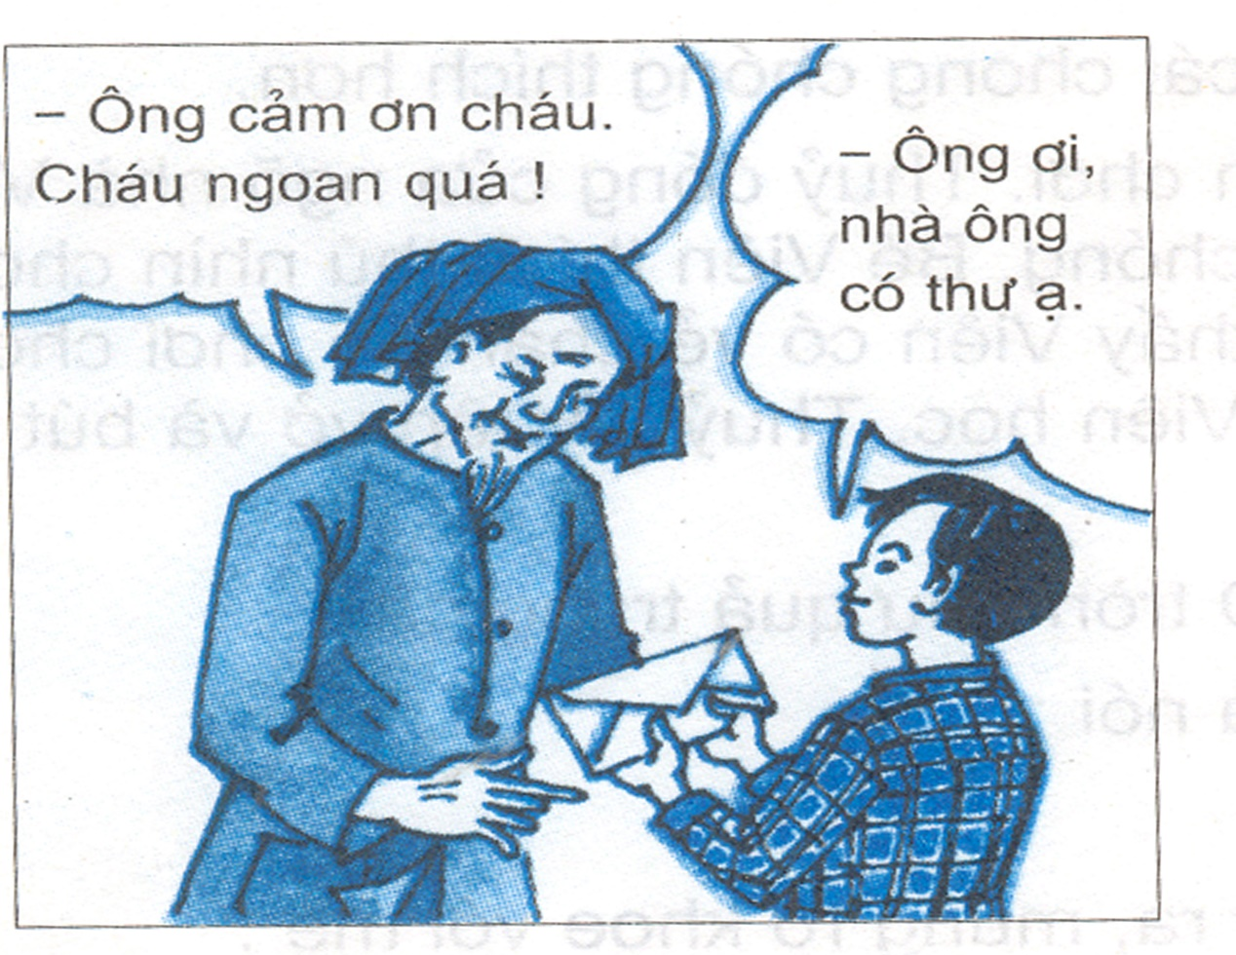
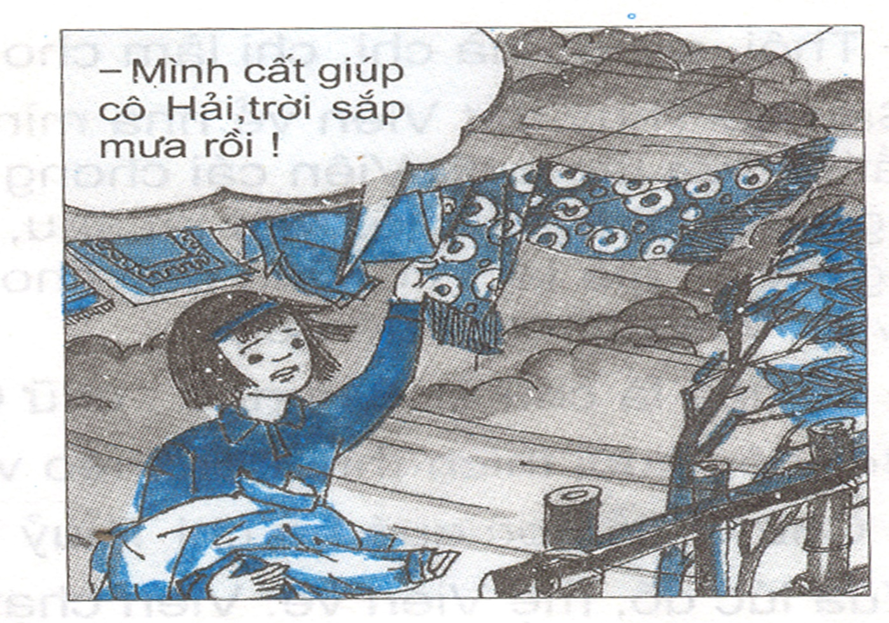
TRANH 3
TRANH 4
TÊN
TÊN
“Người đưa thư” tí hon
Cô bé tốt bụng

Slide 17
03
Hãy bày tỏ sự đánh giá của em về các ý kiến dưới đây:

Slide 18
1, Hàng xóm tắt lửa, tối đèn có nhau.
Tán thành
Không tán thành
2, Đèn nhà ai, nhà nấy rạng.
Tán thành
Không tán thành
3, Quan tâm, giúp đỡ hàng xóm láng giềng là biểu hiện của tình làng nghĩa xóm.
Tán thành
Không tán thành
4, Trẻ em cũng cần quan tâm, giúp đỡ hàng xóm láng giềng bằng các việc làm phù hợp với khả năng.
Tán thành
Không tán thành

Slide 19
Thank you

